Slide 1
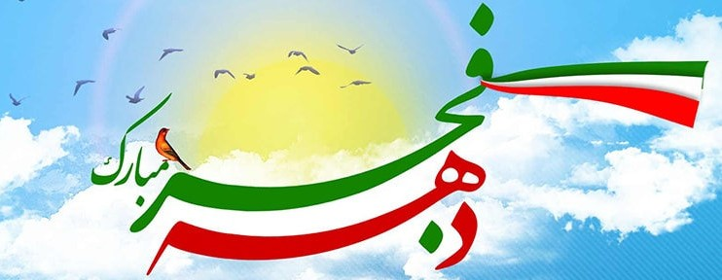
پاسخ به شبهات انقلاب اسلامی
شماره 3

Slide 2
پاسخ به شبهات انقلاب اسلامی
بسم الله الرّحمن الرّحیم
شماره 3

Slide 3
پرسش
چرا جمهوری اسلامی ایران از یک سو با غرب و سکولاریسم مخالف است، و از سوی دیگر پایه‌های نظام (تفکیک قوا) را از قوانین سکولاریسم گرفته؟؟

Slide 4
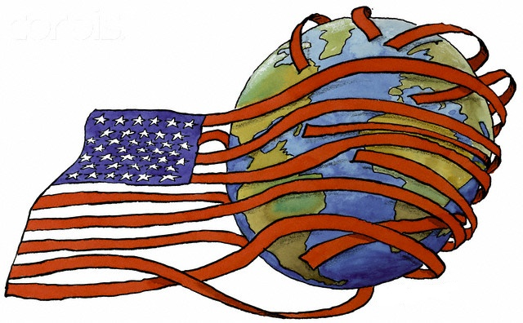
سؤال از زیرساخت‌ها و چارچوب‌های یک نظام حکومتی، یک سؤال کاملاً علمی (در عرصه علوم سیاسی) می‌باشد، لذا نباید به شکل "شعاری" مطرح گردد. آنگاه که سؤال را اینگونه درهم و شعاری مطرح می‌کنند، دنبال پاسخ نیستند.
جمهوری اسلامی ایران، نه با غرب مخالف است و نه با شرق، و نه با هیچ نقطه‌ یا جهت جغرافیایی دیگر؛ بلکه با "نظام سلطه" مخالف است؛ خواه از سوی غرب باشد یا شرق. البته چون اکنون نظام سلطه بر جهان، توسط قدرت‌های "اقتصادی – سیاسی" فراماسون و صهیونیسم‌ بین‌الملل در غرب اِعمال می‌شود، در اصطلاح گفته می‌شود: «مخالفت با غرب»، یعنی: "مخالفت با نظام استکباری سلطه".

Slide 5
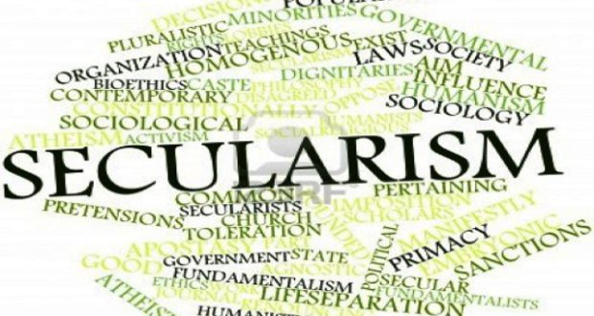
سکولاریسم، یک دروغ بزرگ:
شاخصه‌ی "سکولاریسم"، تفکیک قوا نمی‌باشد، بلکه «تفکیک دین از سیاست» می‌باشد که البته دروغ بسیار بزرگی است.
البته در مورد تعریف واژه سکولاریسم، که حدوداً در قرون 14 و 15 به این شکل مطرح شد و سپس شاخ و برگ پیدا کرد، تفاوت‌های بسیاری وجود دارد؛ ولی در هر حال به مقوله‌ی «حیات، دین و سیاست» مربوط می‌شود، نه الزاماً "تفکیک قوا"!
در این سه مورد نیز تعاریف اسلام، کاملاً متفاوت می‌باشد.

Slide 6
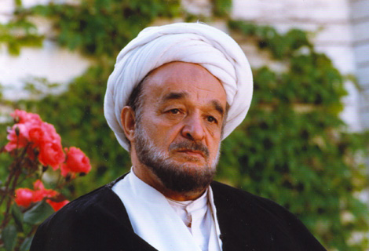
به عنوان مثال: علامه جعفری رحمه الله، در تعریف سیاست از دیدگاه اسلام می‌فرماید:
«سیاست عبارت است از تفسیر و توجیه حیات انسان‌ها به سوی عالی‌ترین هدف مادی و معنوی و ملکوتی حیات برای به ثمر رسیدن آن، همان مقدار دین و سیاست معقول دخالت دارد که تنفس از هوای سالم برای ادامه زندگی طبیعی».

Slide 7
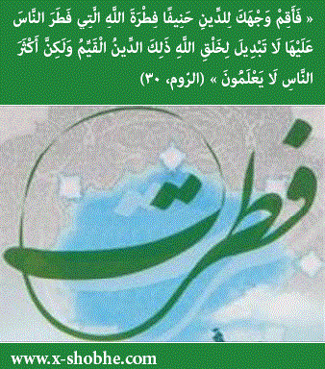
در هر حال، هر تعریفی که برای "سکولاریسم" شده باشد، یک دروغ بزرگ است، چرا که انسان و تمامی شئونش به هم پیوسته‌اند و نمی‌شود بین حیات، اعتقادات و مواضع و عملکردهای فردی و اجتماعی‌اش تفکیک نمود؛ و هم چنین انسان‌ها و جوامع به هم پیوسته‌اند. مضافاً بر این که مطلق "دین"، فطری است، بنابر این هیچ کس در این عالَم بی‌دین نیست، خواه دینش اسلام عزیز باشد و یا فراماسون، صهیونیسم و یا سایر "ایسم‌"های من درآوردی! و البته سیاست هر شخص یا حکومتی، مطابق با دیانتش می‌باشد و دیانتش نیز مطابق با سیاستش می‌باشد.

Slide 8
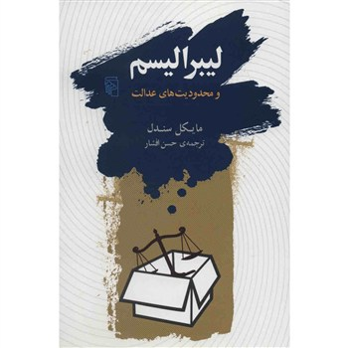
امروزه جهان غرب نیز نظریات "سکولار" را پس گرفته است، نظریه‌پردازانی چون "مایکل سَندل" به صراحت اذعان دارند که نمی‌شود دین، فرهنگ، ملیت و ... را از سیاست جدا نمود.
سندل استاد دانشگاههای سوربون و هاروارد در کتاب خود «لیبرالیسم و محدودیت های عدالت» معتقد است تهی کردن زندگی عمومی از گفتمان اخلاقی و دینی، پیامدهای فاجعه باری را در پی دارد، که به یک خلاء می انجامد که با اخلاق گرایی های طبیعی تنگ نظر و متعصبانه ای، پر شده است. استدلال سندل این اس ت که ترقی خواهان سیاسی که خود وی نیز یکی از آنان است، باید به جای نادیده گرفتن امور واقع، فعالانه به عمیق‌ترین باورهای مردم بپردازند.

Slide 9
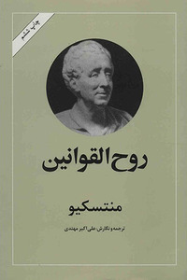
نظریه تفکیک قوا:
نظریه "تفکیک قواSeparation of powers از مباحث اساسی اندیشه و فلسفه سیاسی می‌باشد که قدمت آن نیز محدود به نظریات سکولاری نوین نمی‌باشد، بلکه دست کم به دوران ارسطو بر می‌گردد که توسط اندیشمندانی چون جان لاک و منتسکیو (معروف به پدر تفکیک قوا)، سامان کامل‌تری یافت.

Slide 10
جمهوری اسلامی و تفکیک قوا:
مقوله‌ی "تفکیک قوا"، نه تنها ربطی به سکولاریسم ندارد، بلکه همیشه و در هر سازماندهی و تشکیلاتی مطرح بوده و هست. خواه نظام خانواده باشد، یا نظام اجتماع، یک کارخانه تولیدی باشد و یا یک مسابقه ورزشی و ... - اسلام غنی و عزیز نیز به طرق گوناگون در آیات و احادیث، به ضرورت نظم و سازماندهی، به ویژه در عرصه‌ی امور اجتماعی، از جمله "فضا، سیاست و حکومت"، تصریح و تأکید نموده است. مقوله‌هایی چون: نبوت، رسالت، ولایت، امامت، قضاوت، امت، سیاست، حکومت، مردم، نیروهای نظامی، نیروهای علمی ...، و تمامی احکام اجتماعی، دال بر همین تفکیک قوا، بر اساس استعدادها، قابلیت‌ها، ارزش‌ها، نیازها، شرایط، ضرورت‌ها و ... می‌باشد.
بنابر این، هر نظامی (چه حکومتی، چه اقتصادی، چه آموزشی و ...) ناچار از سازماندهی و تفکیک قوا می‌باشد.

Slide 11
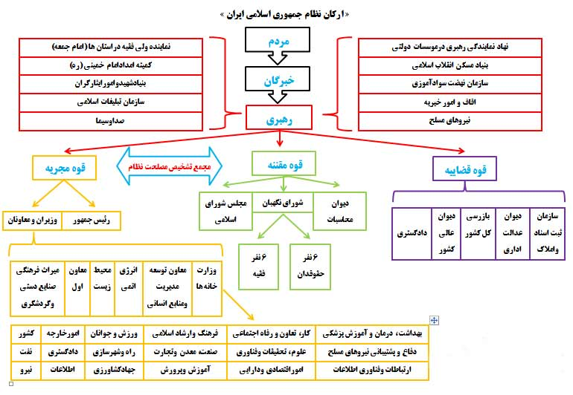
نحوه تفکیک قوا درجمهوری اسلامی

Slide 12
منبع علمی: سایت ایکس شبهه

